Slide 2
выполнили воспитатели
Костюнина О.И., Князева О.В.

Slide 3
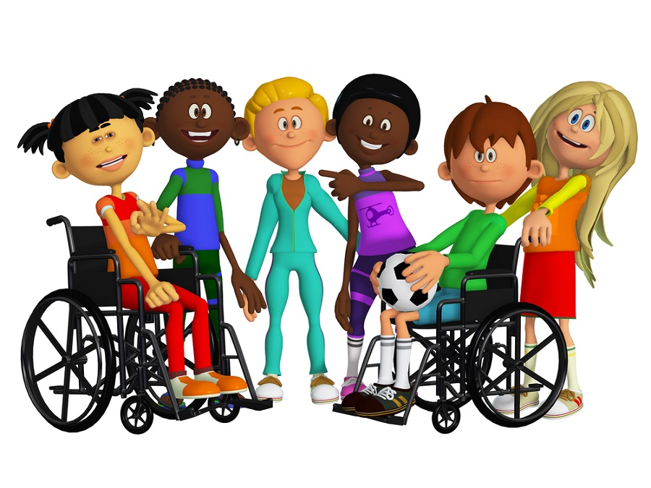
3 декабря все страны отмечают международный День инвалидов. Это напоминание нам, что есть люди, которые нуждаются в нашей помощи, защите,
уважении, доброжелательности

Slide 5
Что мы можем сделать, чтобы мир стал лучше?
Главное, необходимо помнить: инвалидом, к сожалению, может стать каждый! Инвалид – такой же человек, как и все, только жить ему гораздо труднее, чем человеку здоровому! Лишь доброта и участие спасут мир!

Slide 6
